Slide 1
TIẾNG VIỆT 1
Tập 2
Tuần 28
Chính tả: Cô giáo với mùa thu

Slide 2

Lớp 1A4

Slide 3







KHỞI ĐỘNG

Slide 4


Nói về cô giáo của em.

Slide 5



NGHE – VIẾT

Slide 6
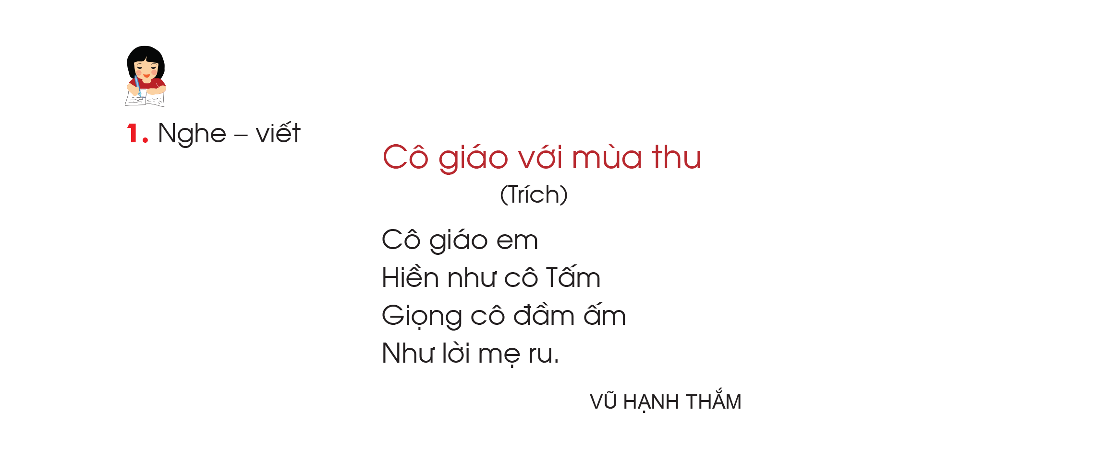


Slide 7
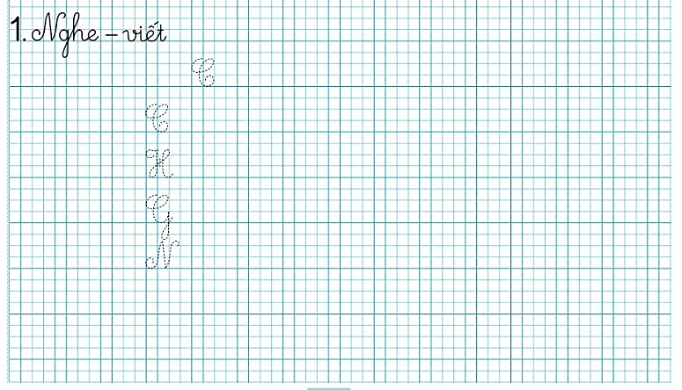

Slide 8


THỰC HÀNH
VIẾT VỞ

Slide 9



LÀM BÀI TẬP CHÍNH TẢ

Slide 10
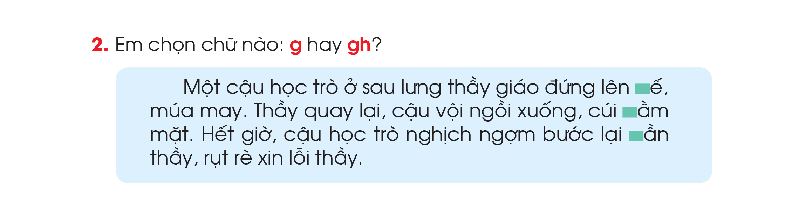


g

Slide 11
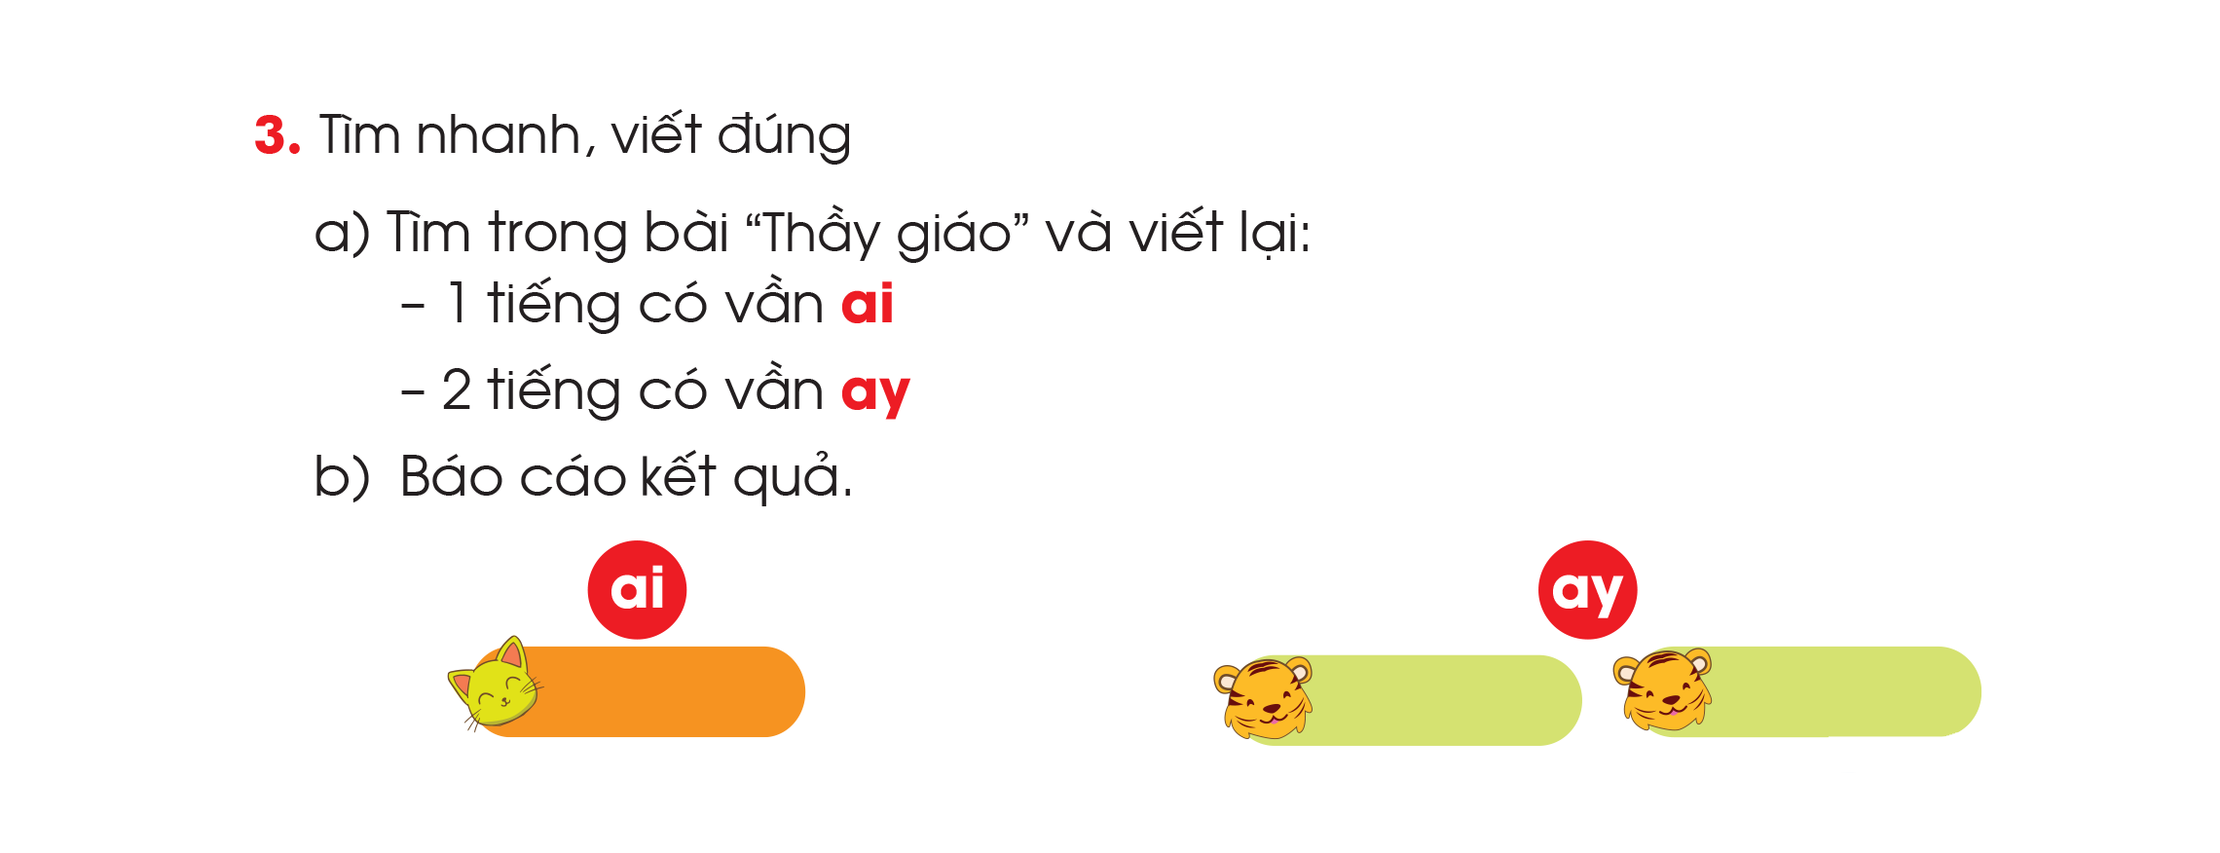
lại
ngay
dãy

